Slide 1
Приемы для обучения говорению старшеклассников: от ЕГЭ до олимпиады по английскому языку
А.В. Конобеев, к. пед. н.,
главный редактор издательства «Титул» и журнала «Английский язык в школе», академический директор (Skyeng), эксперт МЦКО

Slide 2
Сегодня мы
Рассмотрим причины сложностей в говорении у старшеклассников
Обсудим некоторые приемы снятия сложностей
Изучим материалы и ресурсы для обучения говорению и подготовки к ЕГЖ и ВСОШ

Slide 3
Причины сложностей
Психологические
Языковые
Стеснительность, боязнь сделать ошибку
Нет интереса к темам
Уверенность в нехватке языковых средств
Нехватка языковых средств
Нехватка опор для говорения
Незнание формата (ЕГЭ и ВСОШ)

Slide 4
Психологические барьеры и что поможет
Стеснительность - ролевые игры;
Боязнь сделать ошибку - критерии оценивания с фокусом на РКЗ, задания, в которых наверняка добьется успеха (чтение скороговорок, составление вопросов для интервью по образцу)

Slide 5
Нет интереса к темам?
Придаем личностный смысл: не “что ты знаешь/думаешь об этой проблеме?”, а “Насколько серьезна, на твой взгляд, эта проблема? Знаешь ли ты кого-то, кто с ней сталкивался? Что ты посоветовал бы в такой ситуации?”

Slide 6
Уверенность в нехватке языковых средств
Конкретизируем и упрощаем задачу: не “опиши фотографию”, а “назови как можно больше что ты видишь на фото” или “скажи как можно больше о фото”
Даем больше свободы: не “замени слово синонимом”, а “перефразируй предложение так, чтобы…”

Slide 7
Нехватка опор для говорения
Опоры визуальные?
Опоры лексические?
Опоры в виде вопросов?

Slide 8

Опоры для говорения
Серия “Steplighter” - учебные пособия для развития умений говорения, для разговорных клубов и подготовки к ЕГЭ

Slide 9
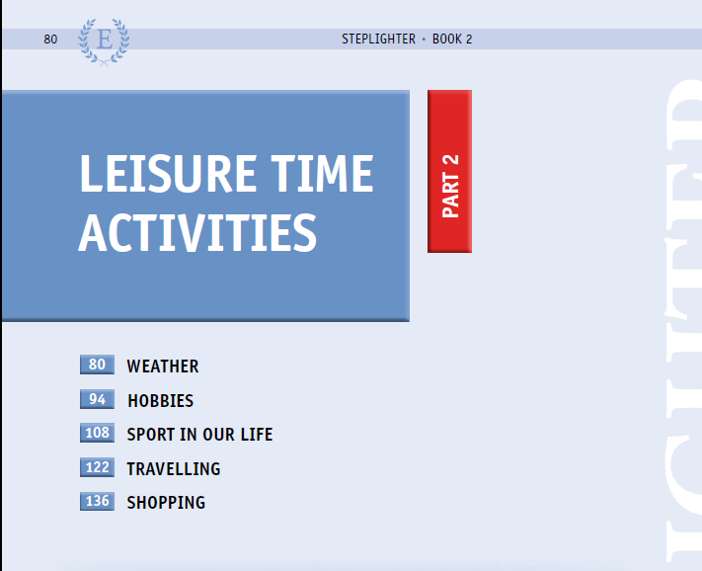
Как учим говорить

Slide 10
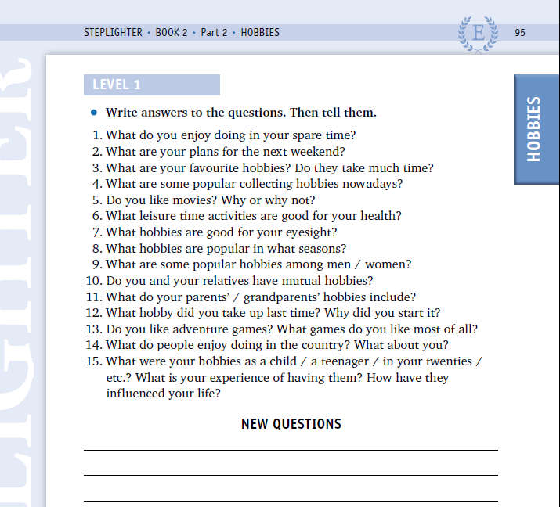
Вопросы 4 уровней сложности

Slide 11
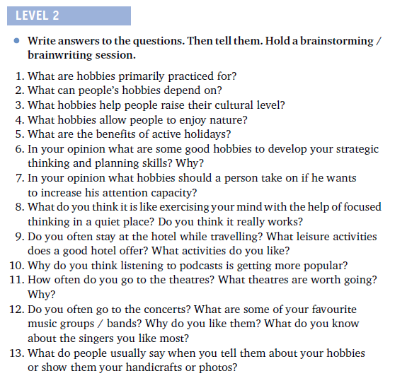
Вопросы 4 уровней сложности

Slide 12
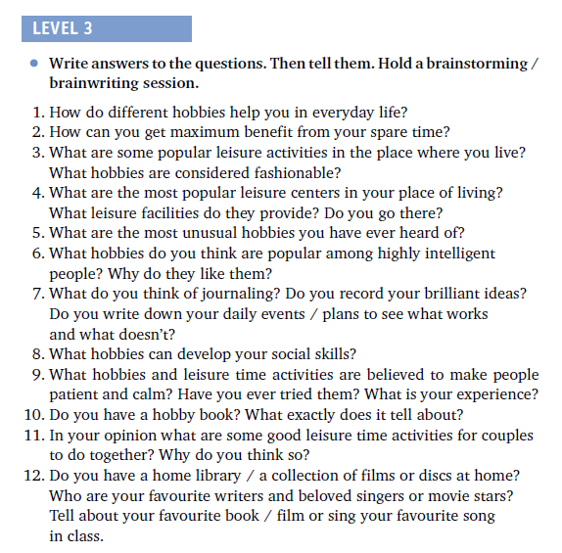
Вопросы 4 уровней сложности

Slide 13
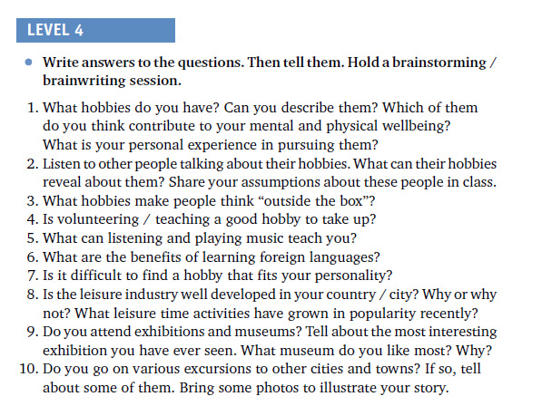
Вопросы 4 уровней сложности

Slide 14
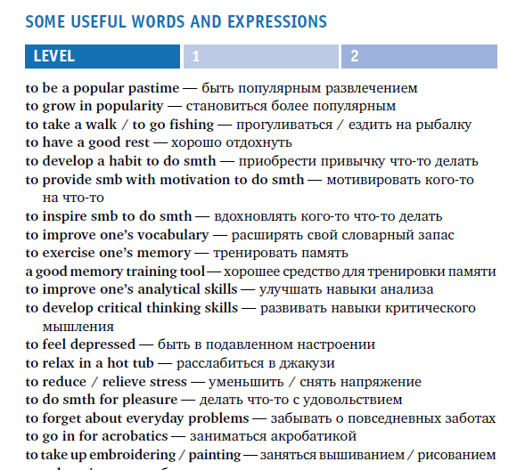
Опоры: лексика

Slide 15
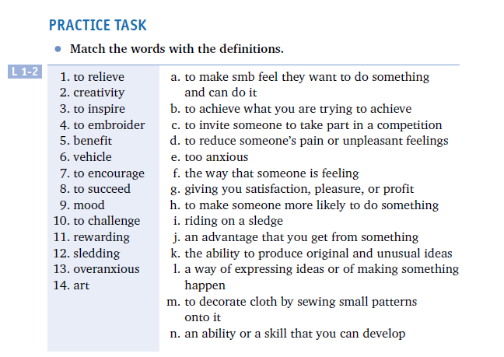
Опоры: лексика

Slide 16
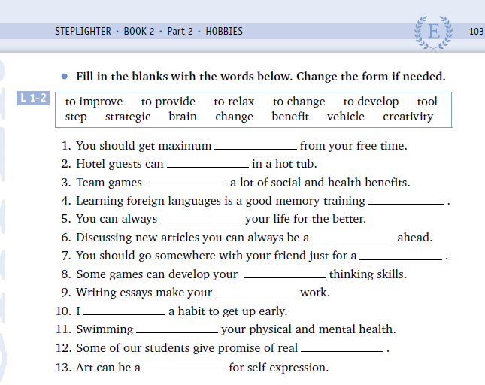
Опоры: лексика и грамматика

Slide 17
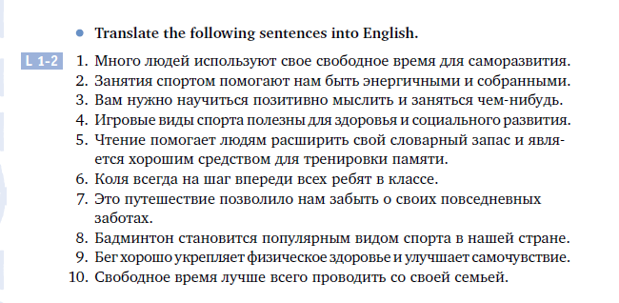
Опоры: лексика и грамматика

Slide 18
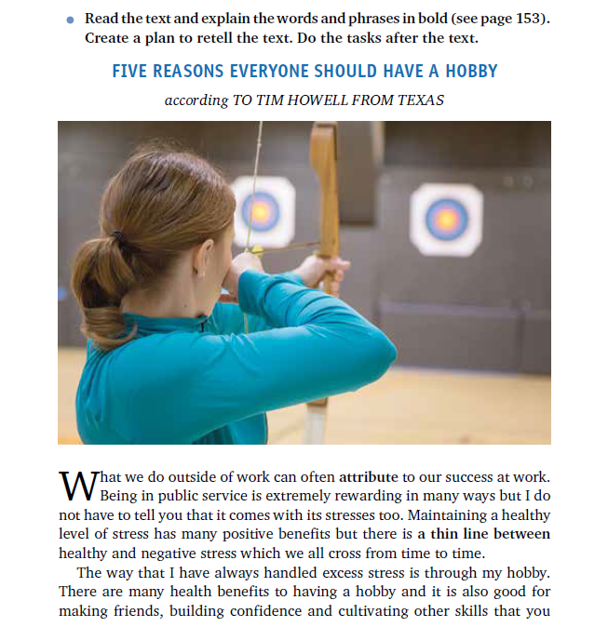
Опоры: идеи и фоновая информация

Slide 19

Опоры: фото

Slide 20
Методика работы
К пособиям серии Steplighter выходят книги для учителя с подробными алгоритмами работы и ключами к заданиям.
Сайт: titul.online

Slide 21
Проблема формата
Как учесть формат?
Как уложиться в отведенное время?

Slide 22

Книга + тренажер
Тематические тренировочные тесты с упражнениями (стратегии говорения, лексика, грамматика)
Онлайн-тренажер (формат, время)

Slide 23

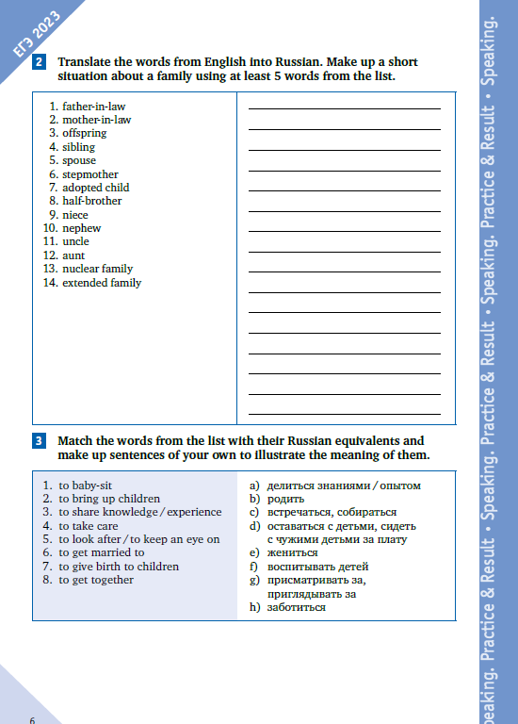
Опоры

Slide 24
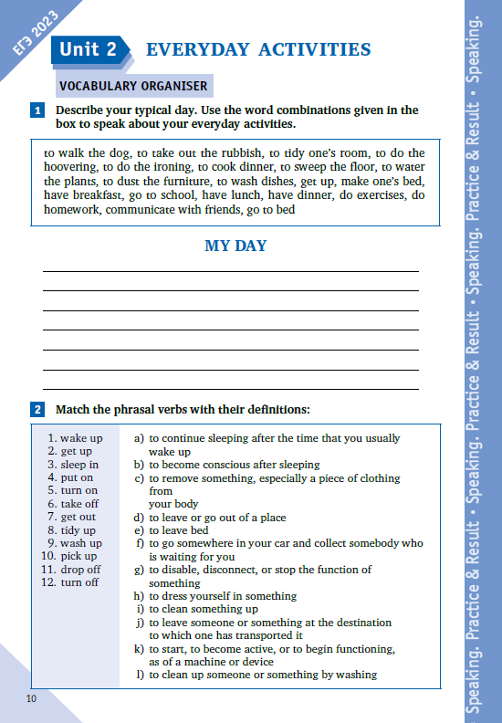
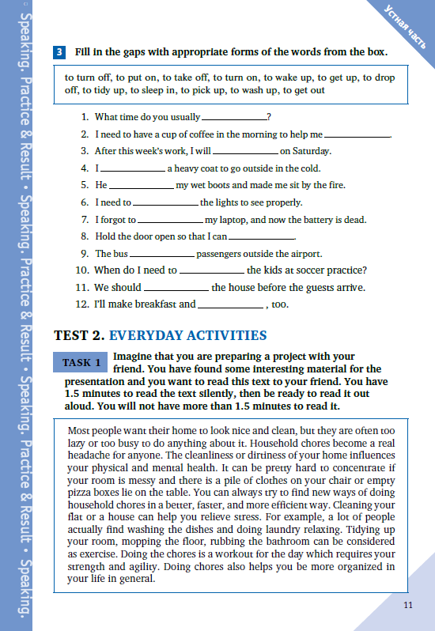
Опоры

Slide 25
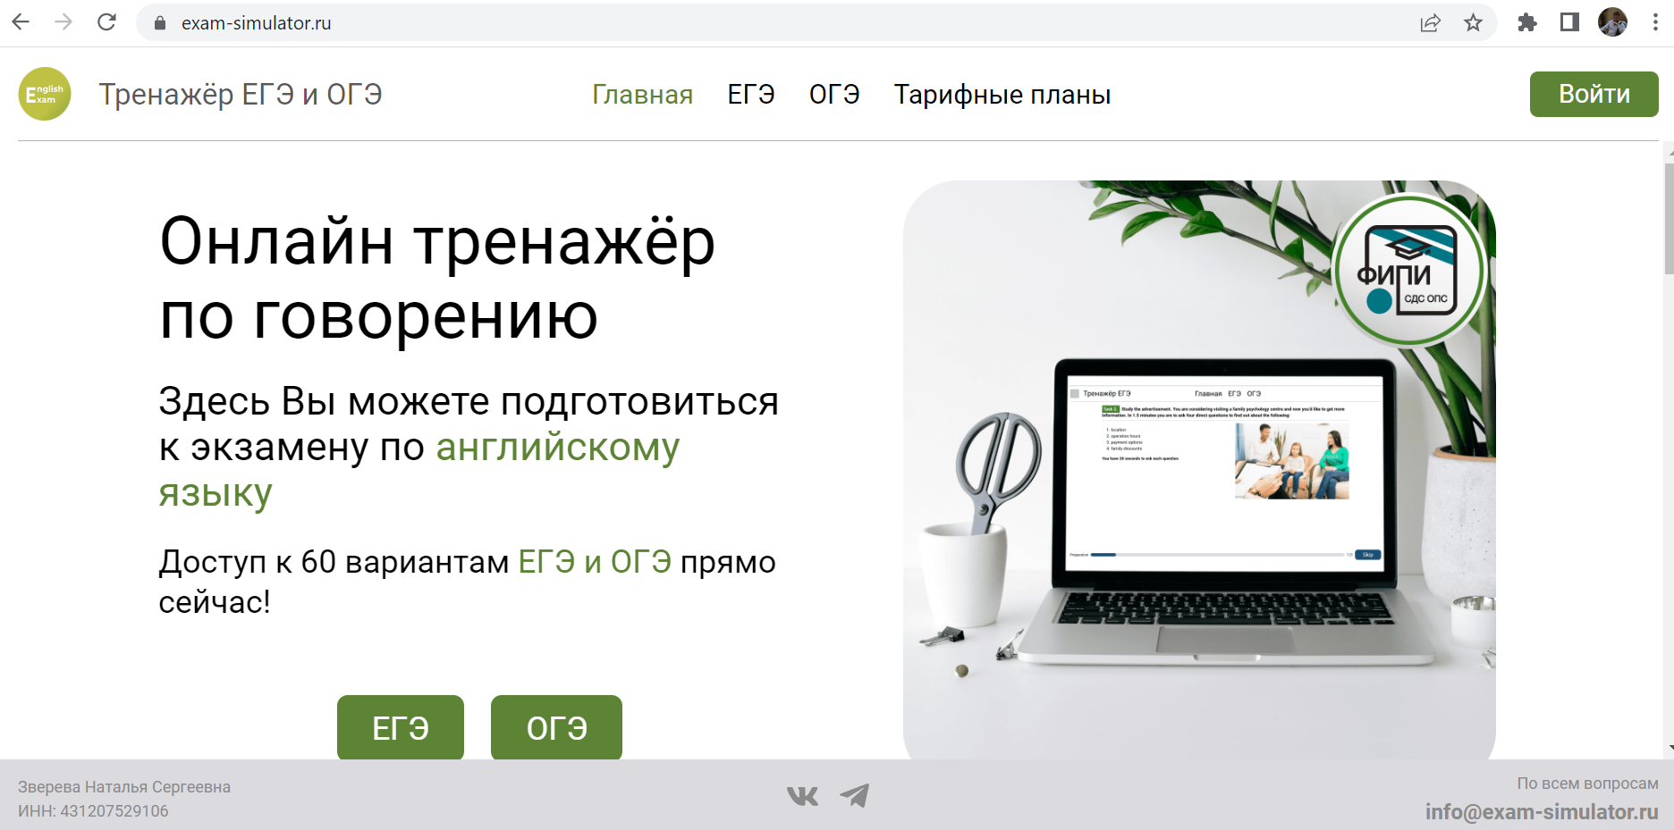
Онлайн-тренажер

Slide 26
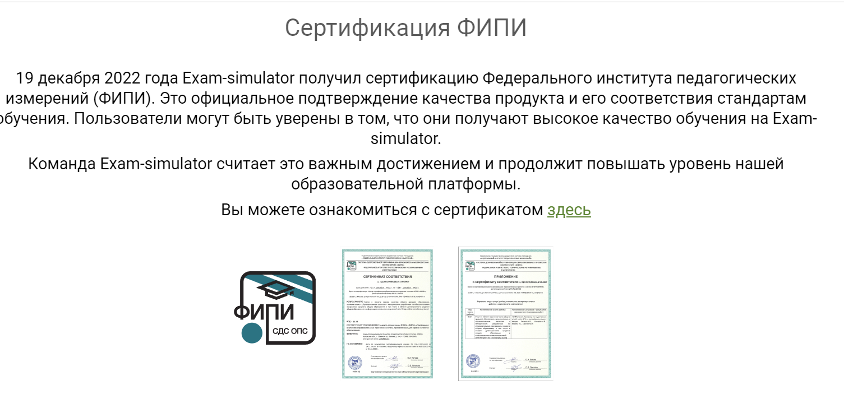
Онлайн-тренажер

Slide 27
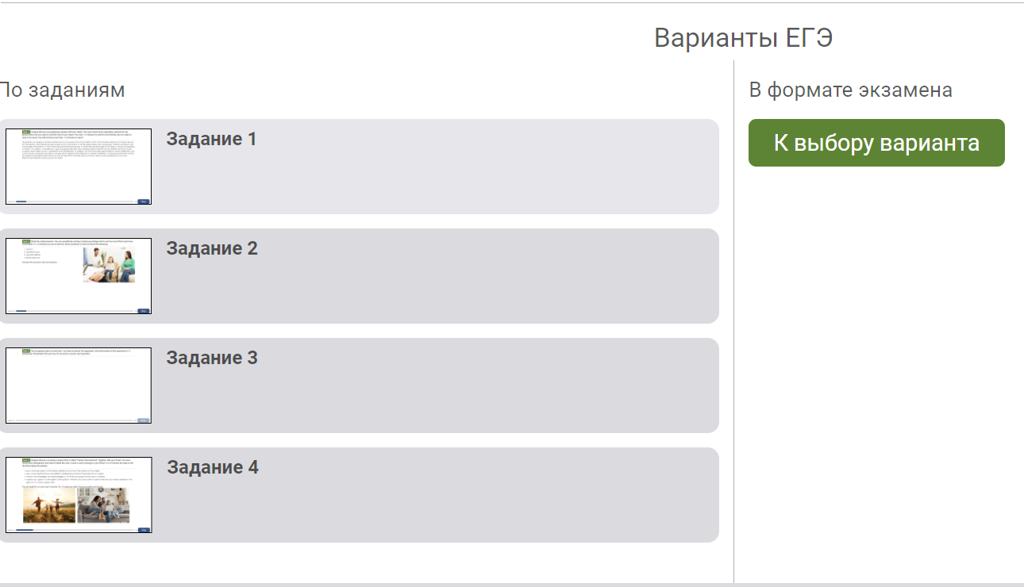
Онлайн-тренажер

Slide 28
Книга + тренажер
Книга: позволяет отработать лексику, грамматику, потренироваться в выполнении заданий без таймера
Тренажер: имитация экзамена, таймер, запись ответа для последующего анализа

Slide 29

Также для подготовки к устной части ОГЭ и ЕГЭ
Пособия
М. Гаджиевой и
Е. Меджибов-
ской

Slide 30
Говорение и ВСОШ
Знание формата
Умение работать с fact file
Фоновые знания

Slide 31
Олимпиады
Серия Olympiad builder А.П. Гулова
Художественные книги + аудиокниги издательства “Титул”
Серия книг для чтения и обсуждения “Почитай!” / “Read Up”

Slide 32

Подготовка к олимпиадам
БЕСПЛАТНО
В пособии систематизированы нормативно-правовые основы подготовки к всероссийской олимпиаде школьников по английскому языку, описаны образовательные практики, и предложены методические материалы для подготовки к ВСОШ. Пособие будет полезно для руководителей и учителей общеобразовательных организаций, работников методических служб и слушателей по программам повышения квалификации.

Slide 33
Где посмотреть
www.englishteachers.ru
titul.online

Slide 34
Вопросы? Комментарии?
E-mail: alexey_Konobeiev@mail.ru

